Slide 1
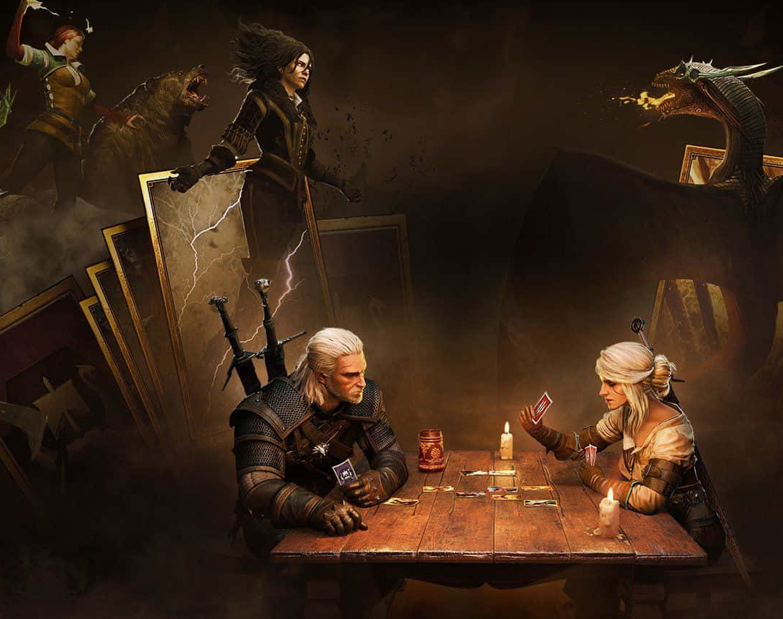
Разработка мобильного приложения «Гвинт» на платформе Android
Выполнил: Васильев Константин Сергеевич
Роли: Архитектор ядра, Разработчик интерфейса, Специалист по безопасности

Slide 2

О проекте
Что это: Мобильная карточная игра «Гвинт» для Android, воспроизводящая оригинальную версию, воссозданную с нуля через Android Studio на языке программирования Kotlin.
Проблема: Коммерческие версии перегружены микротранзакциями и требуют онлайн. Оригинала нет на мобильных платформах.
Цель: Создать автономную игру с классическими правилами без интернета.
Ключевые сценарии: Сборка колоды, выбор лидера, сражение с ИИ, использование способностей, пас.
Ближайший план разработки: Доработка интерфейса, расширение пула карт и способностей, полировка различных недочётов, внедрение фильтрации по фракциям, усовершенствование бота-противника.

Slide 3
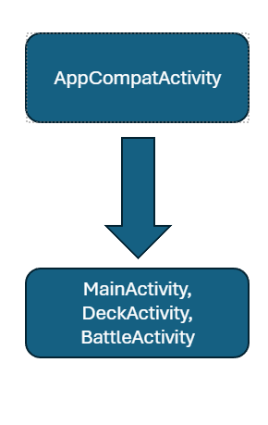
Архитектура ядра: ООП-подход
Наследование: Базовый класс AppCompatActivity. Дочерние: MainActivity, DeckActivity, BattleActivity.
Композиция: BattleActivity не содержит логику в себе, а делегирует её менеджерам.
Полиморфизм: BattleActivity реализует интерфейс BattleInterface. AbilityManager работает с интерфейсом, а не с конкретным классом.

Slide 4
Принцип DRY и распределение логики
DRY (Don't Repeat Yourself) соблюдается в проекте, общие операции вынесены в отдельные файлы.
К примеру:
CardExtensions: функции-расширения для работы со списками карт (например, withoutSpies()).
DeckRepository: централизованное сохранение колоды (никакого дублирования кода SharedPreferences).
ScoreCalculator: единая формула подсчёта очков для UI и ИИ.
BattleState: единое хранилище состояния боя (ряды, счёт, погода), с которым работают все менеджеры.

Slide 5
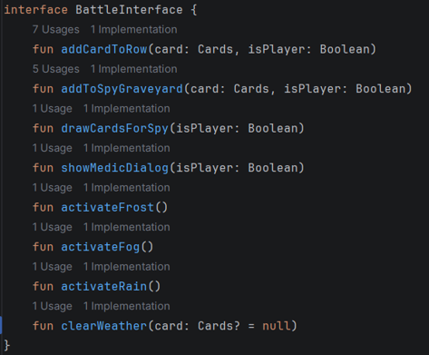
Реализация полиморфизма через интерфейс
Интерфейс BattleInterface задает контракт для экрана сражения.
AbilityManager не зависит от BattleActivity напрямую.
Это позволяет легко добавлять новые способы применения карт.

Slide 6
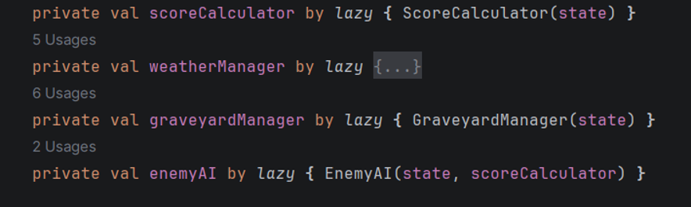
Композиция менеджеров в BattleActivity
Экран боя «собирает» в себе независимые модули.
Каждый менеджер получает доступ к общему BattleState.
Такой подход упрощает тестирование и модификацию отдельных частей.

Slide 7
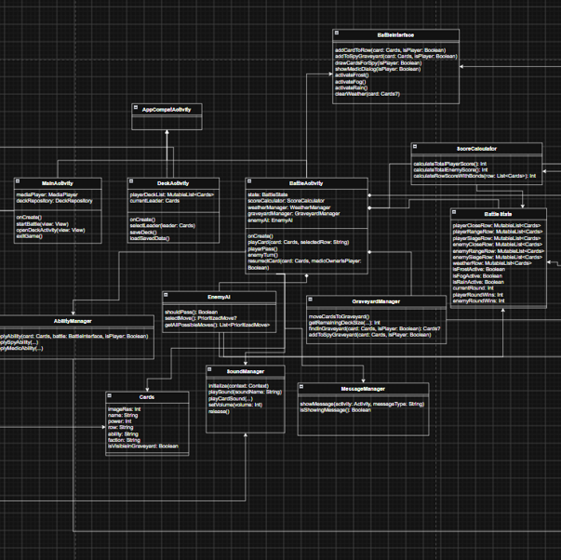
Классы игрового ядра
Наследование: Три экрана (MainActivity, DeckActivity, BattleActivity) наследуют базовый AppCompatActivity.
Реализация: BattleActivity реализует контракт BattleInterface.
Композиция: BattleActivity собирает в себе менеджеры (ScoreCalculator, WeatherManager, GraveyardManager, EnemyAI).
Зависимости: Менеджеры обращаются к BattleState (читают/пишут состояние) и CardsData (в роли справочника).

Slide 8
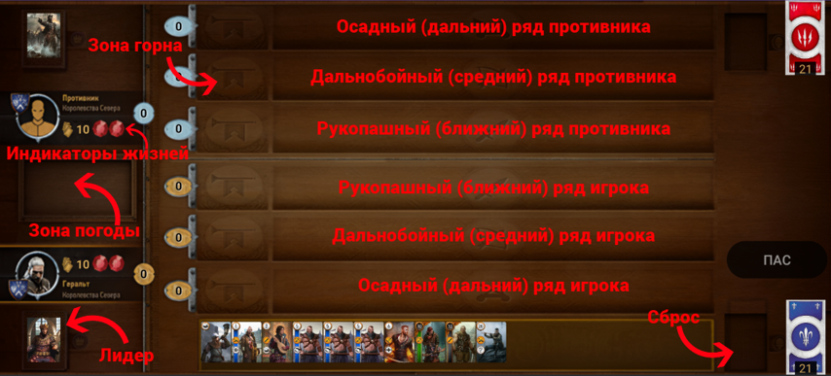
Разработчика интерфейса: Организация пользовательского интерфейса
Технология: Построение UI на базе XML-разметки (декларативный подход).
Экраны: Отдельные Activity для каждого этапа (MainActivity, DeckActivity, BattleActivity).
Списки карт: Использование RecyclerView для эффективного отображения.
Адаптер: Универсальный CardsAdapter для отрисовки карт везде (в руке, на поле, в колоде).
Обёртки: Специализированные View-классы (например, CardPreviewDialogFragment) инкапсулируют сложную логику отображения.

Slide 9
Инкапсуляция: связь UI с ядром
Правило: Активности не меняют данные напрямую — они вызывают публичные методы ядра.
Ввод: Пользователь кликает по карте → UI вызывает playCard().
Логика: Ядро само решает, куда положить карту, какие способности применить и меняет BattleState.
Вывод: Ядро через колбэки сообщает UI, что пора перерисовать экран (например, updateGameUI()).
Результат: UI и логика не могут «разойтись», данные меняются в одном месте.
Клик игрока → UI (Activity) → Вызов метода → Ядро (Менеджеры) → Обновление BattleState → Колбэк в UI → Перерисовка экрана

Slide 10
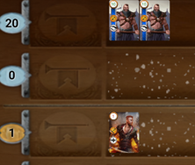
Взаимодействие пользователя и системы
В приложении присутствуют все необходимые возможности взаимодействия пользователя и системы, основные из которых перечислены ниже:
Ввод (жесты):
Двойной клик по карте — розыгрыш.
Долгое нажатие — просмотр описания карты.
Клик по кнопке «Пас» — передача хода.
Вывод (визуализация):
Суммарный счёт и очки каждого ряда (обновляются мгновенно).
Анимация перемещения карт по полю.
Всплывающие сообщения (ход противника, объявление паса).
Анимации активных погодные эффекты.

Slide 11
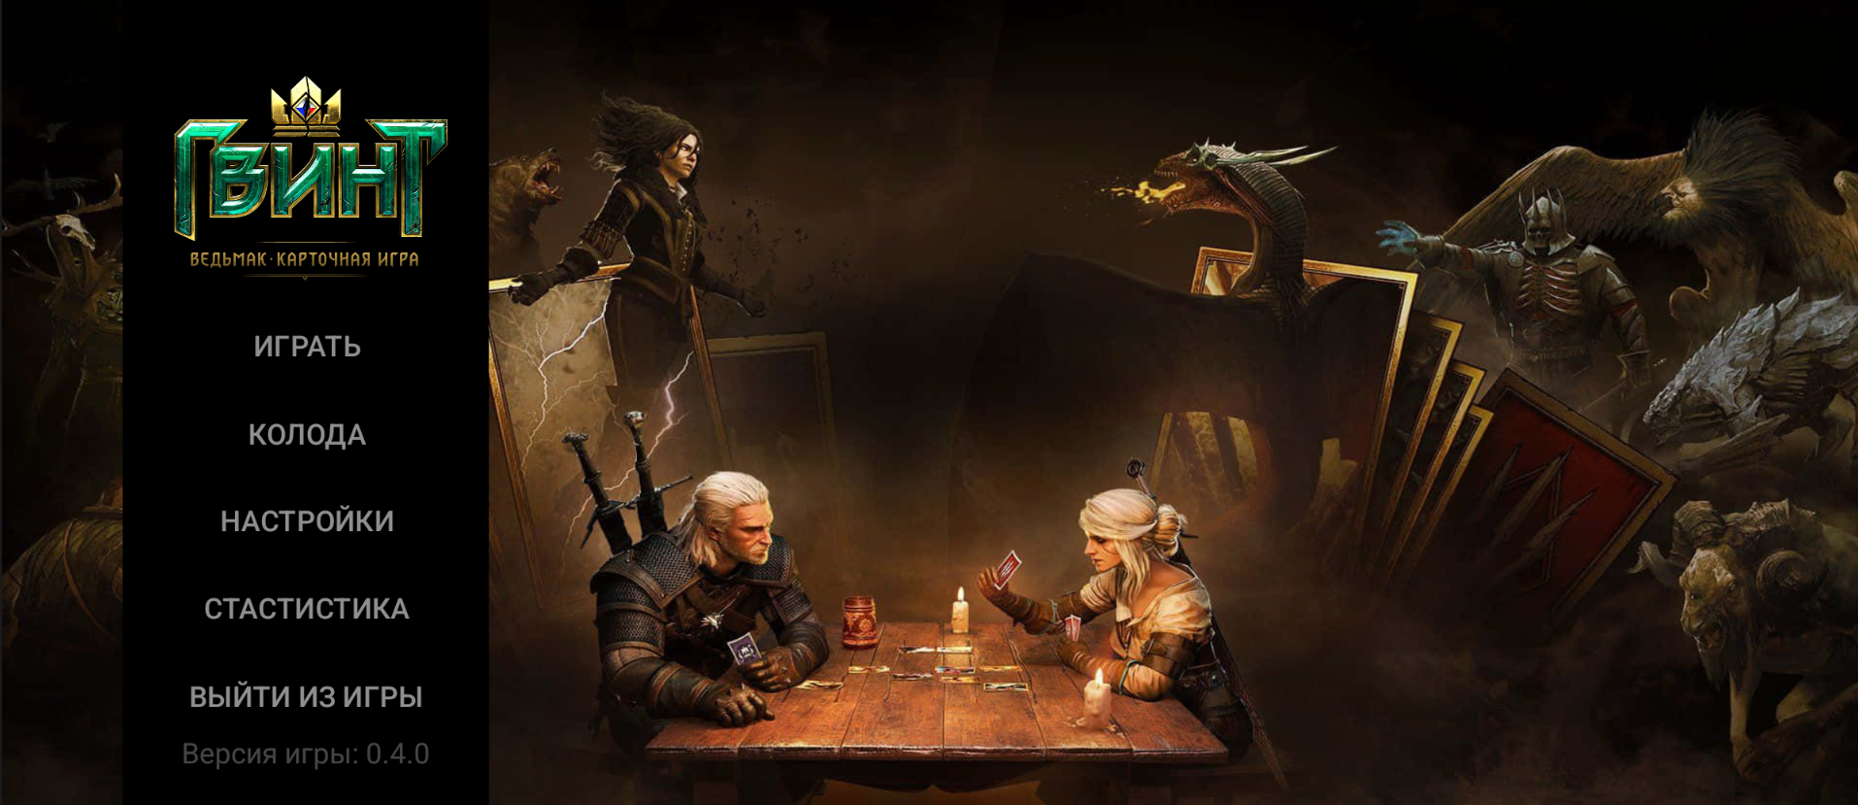
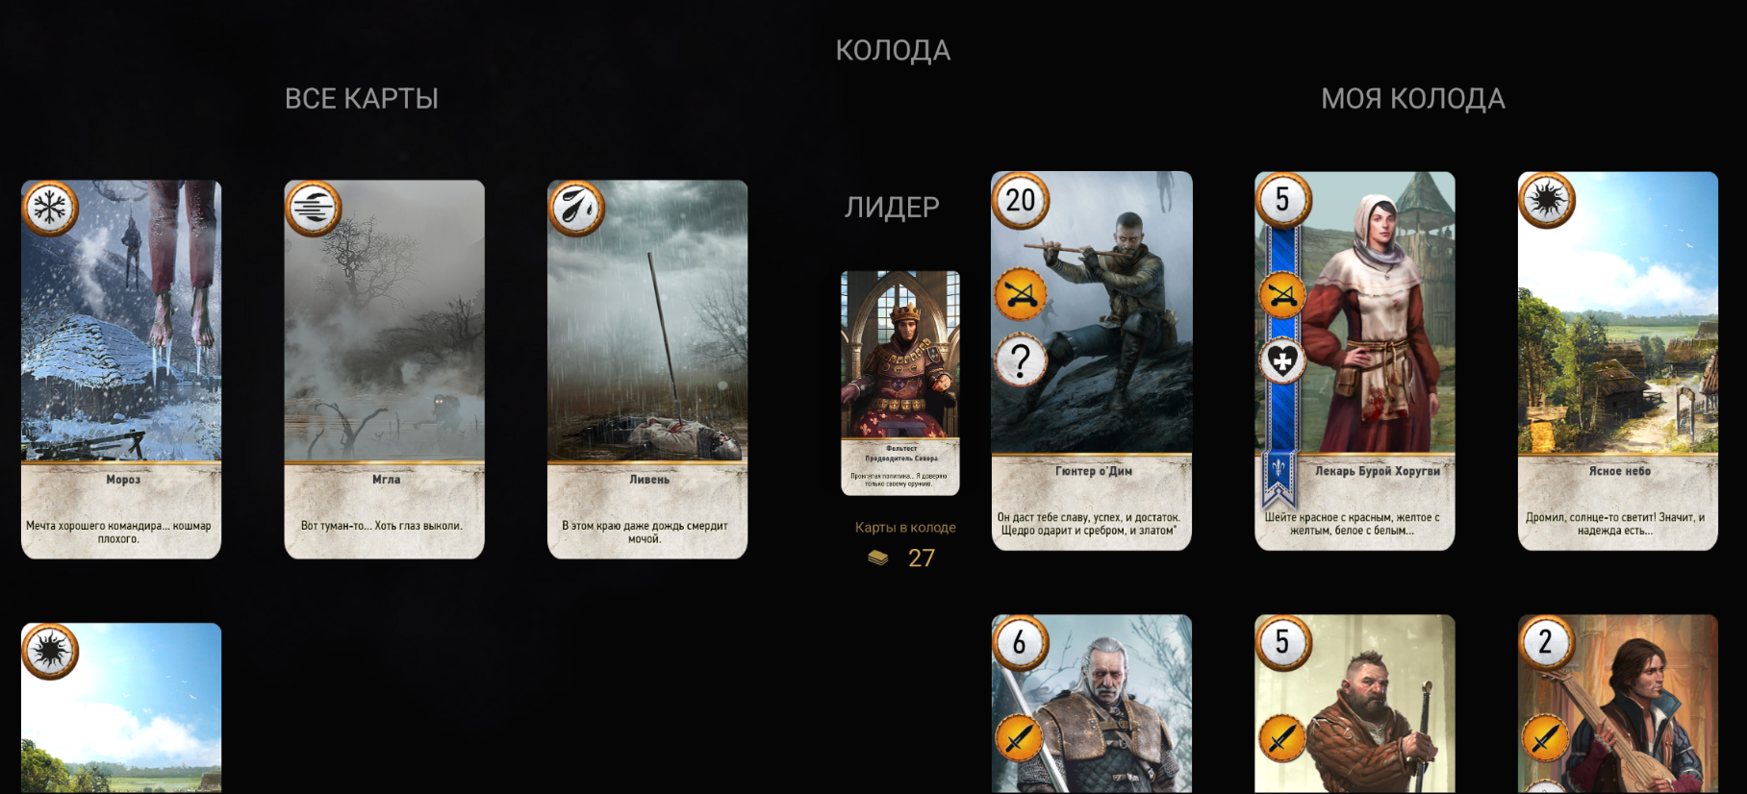
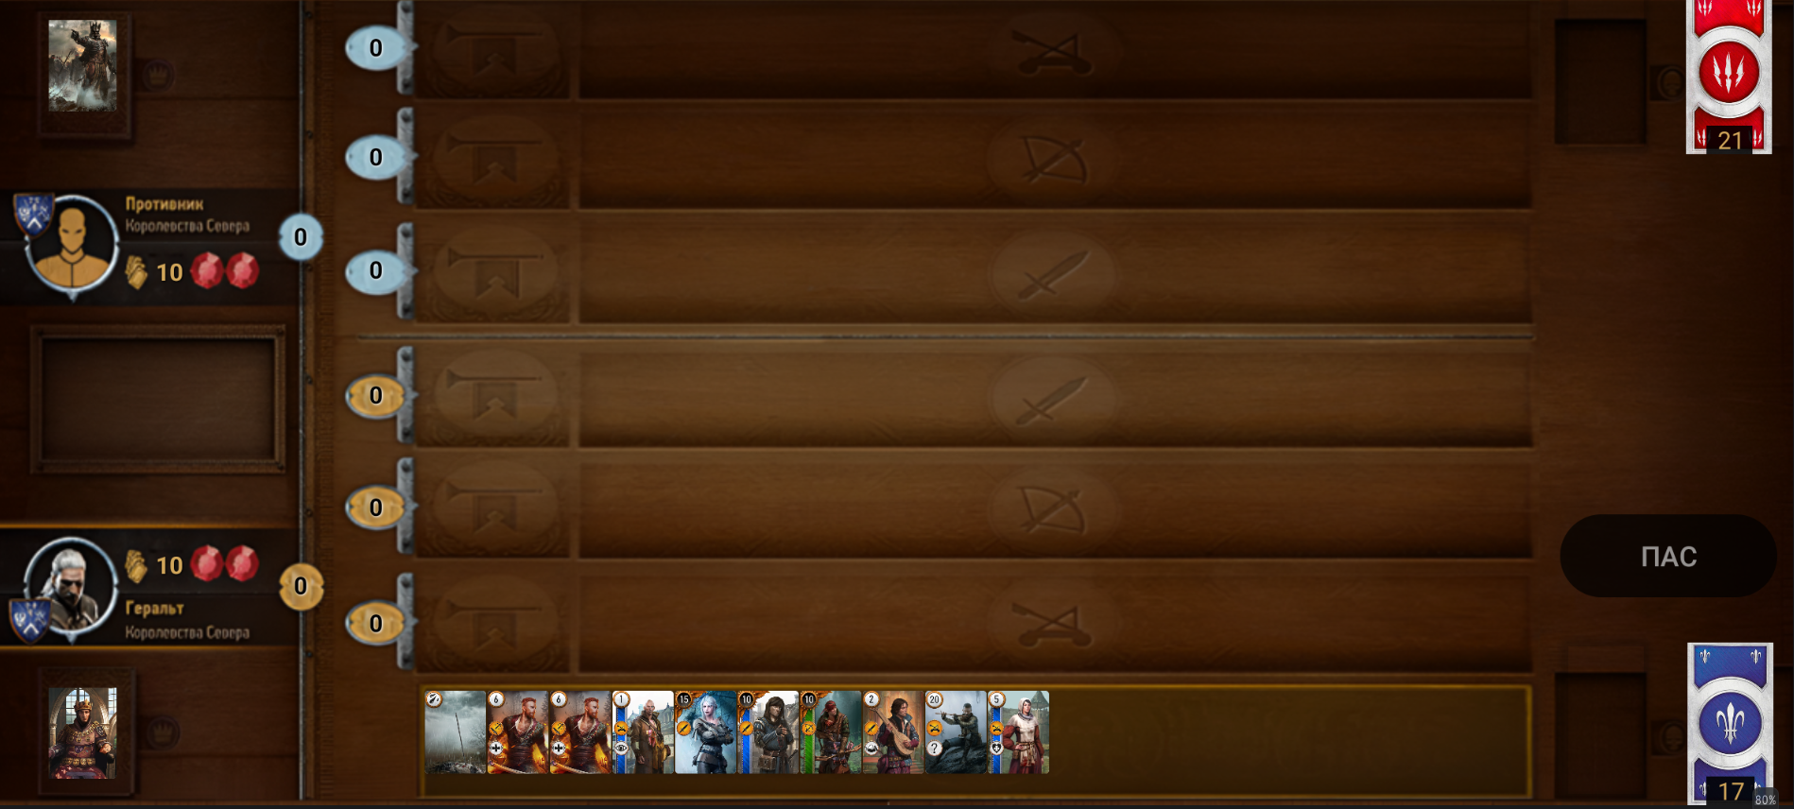
Реализованные экраны приложения
Главное меню: навигация по приложению.
Редактор колоды: сборка стратегии и выбор лидера.
Экран сражения: основной игровой процесс.

Slide 12
Специалист по безопасности: Анализ угроз информационной безопасности
Неактуальные угрозы: SQL-инъекции, XSS, CSRF, слабая аутентификация. Так как в проекте не используются сети, SQL, веб-интерфейс или учётных записей.
Актуальные угрозы:
Утечка данных при физическом доступе к устройству.
Повреждение сохранений (случайное или намеренное редактирование JSON).
Некорректные данные в справочнике карт (ошибки могут сломать игровую логику).

Slide 13
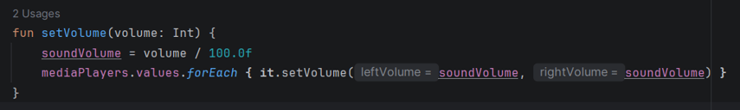
Реализованные меры защиты
Валидация данных: Проверка JSON при загрузке (fallback на дефолтные значения).
Ограничение диапазона: Громкость жёстко ограничена от 0 до 100 через coerceIn.
Сеттеры как фильтры: Установка значений происходит только через контролируемые методы.
Ограничение действий: Муллиган строго до 3 карт (защита от некорректного использования).

Slide 14
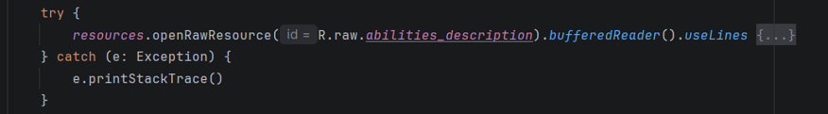
Обработка исключений и валидация
Принцип: Критичные операции оборачиваются в try-catch, чтобы приложение не падало. Например, безопасное чтение файла описаний способностей.
Модуль валидации: Распределён между DeckRepository (проверка JSON), BattleActivity (проверка действий) и SoundManager (проверка громкости).

Slide 15

Нормативные акты и итоги
152-ФЗ «О персональных данных»: Применяется минимально, так как персональные данные не собираются.
149-ФЗ «Об информации»: Применим в общем виде как к любому ПО.
GDPR: Неактуален, так как ориентация на РФ.
Публикация: Для Google Play / RuStore потребуется декларация об отсутствии сбора персональных данных.
Вывод: В проекте реализованы все необходимые меры для безопасной и стабильной работы офлайн-приложения.

